Slide 1
Организация познавательно-исследовательской деятельности с детьми старшего дошкольного возраста.
муниципальное казённое дошкольное образовательное учреждение
Куйбышевского района – детский сад «Ромашка»
Воспитатель: Никитина Г.А.
2018 г.

Slide 2
«Люди, научившиеся наблюдениям и опытам,
приобретают способность сами ставить вопросы
и получать на них фактические ответы,
оказываясь на более высоком умственном и
нравственном уровне в сравнении с теми,
кто такой школы не прошел»
К.А.Тимирязев

Slide 3
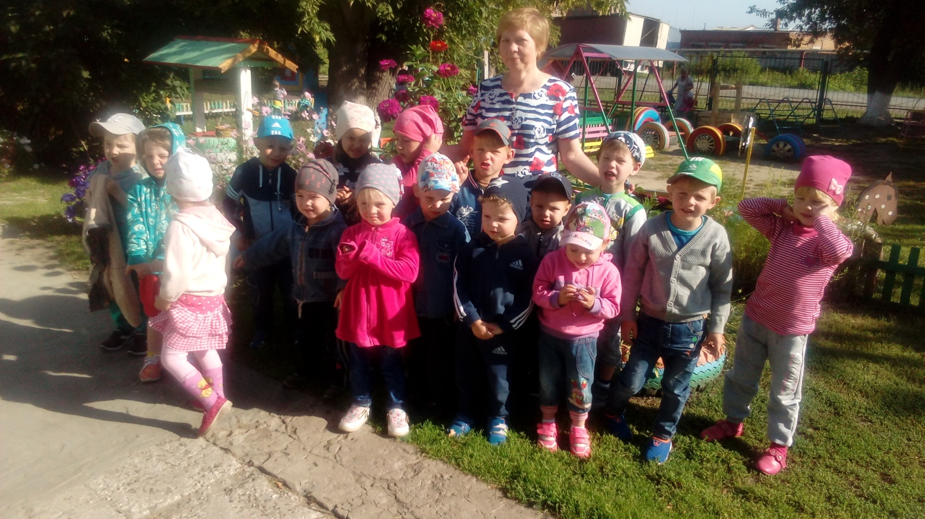
Воспитатель сегодня – это наставник, который на доступном для ребенка языке поможет понять окружающий мир и правила поведения в социуме, который поможет детям увидеть со стороны свои поступки и их возможные последствия.

Slide 4
Реализуя образовательную область «Познавательное развитие», мы формируем первичные представления ребенка о себе, других людях, окружающем мире, о свойствах (форме, цвете, размере, материале), движении и покое, причинах и следствиях; о планете Земля, как общем доме людей, об особенностях природы, о смене времен года, о явлениях природы, о живой и не живой природе.

Slide 5
Познавательно-исследовательская деятельность:
Цель: формирование у дошкольников основных
ключевых компетенций, способность к
исследовательскому типу мышления.
Задачи:
-формировать предпосылки поисковой
деятельности, интеллектуальной инициативы;
-развивать умения определять возможные
методы решения проблемы с помощью
взрослого, а затем и самостоятельно;
- формировать умения применять данные методы.

Slide 6
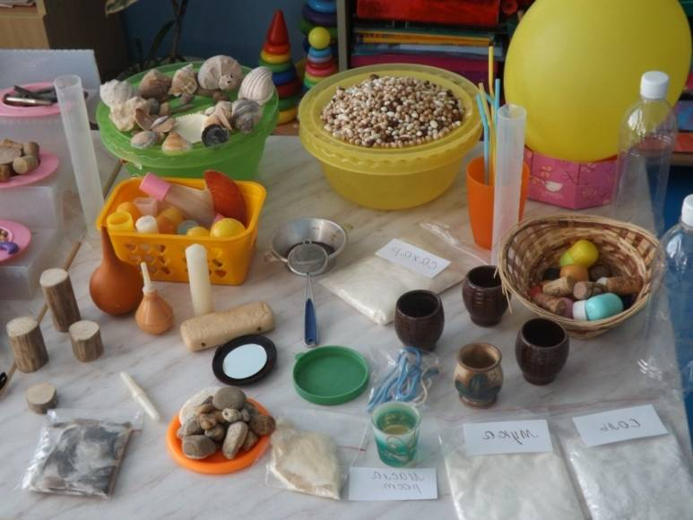
Основные требования к созданию предметно-развивающей среды
Безопасность
Гуманистическая направленность
Доступность
Педагогическая целесообразность

Slide 7
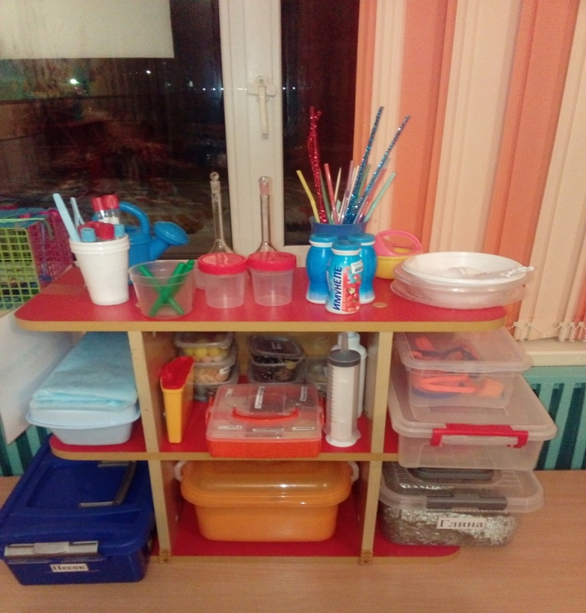
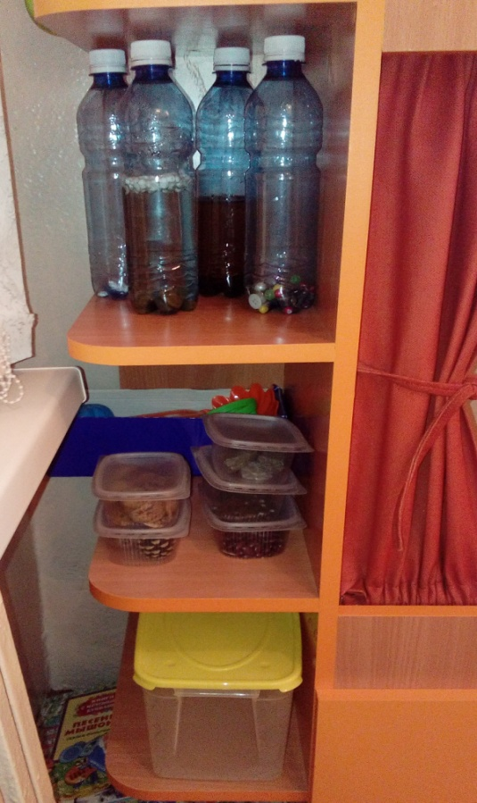
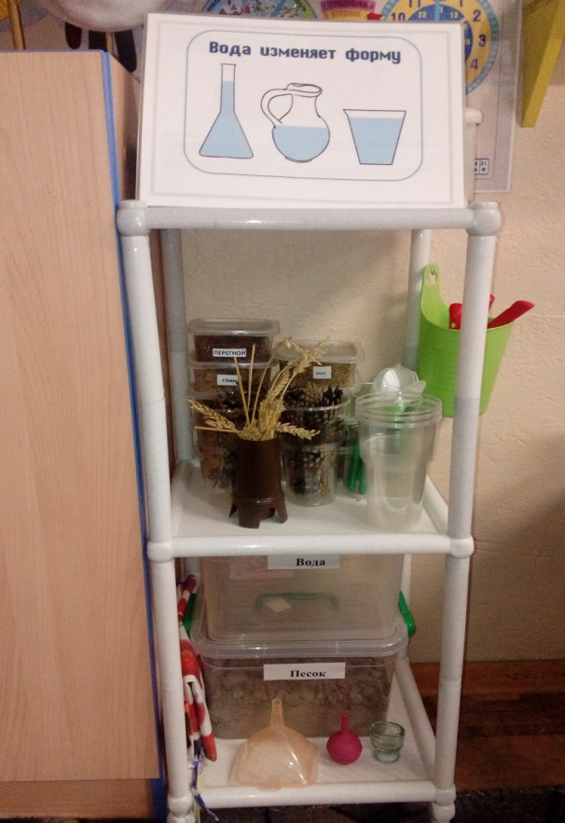
Центры экспериментирования

Slide 8
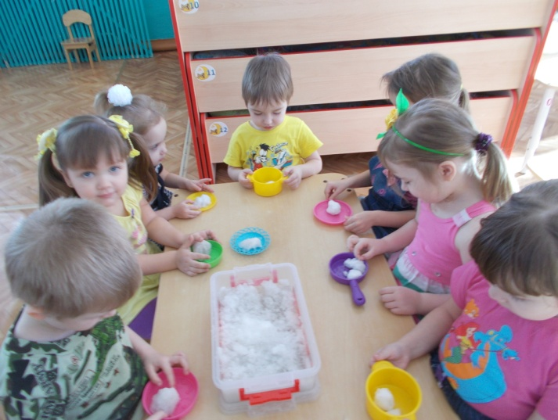
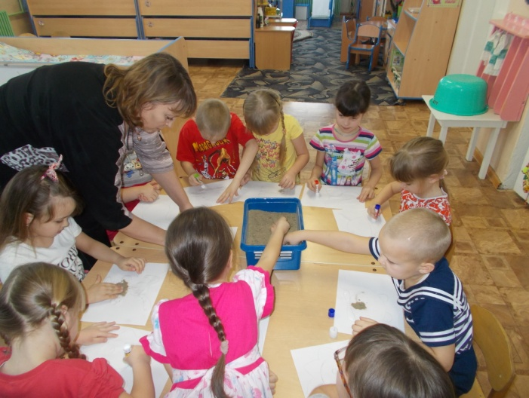
Опыты с водой, песком

Slide 9
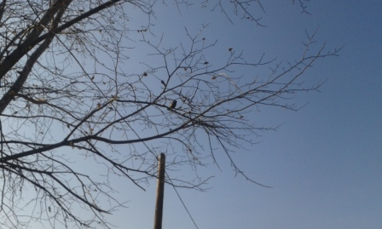
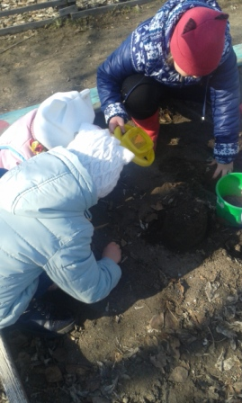
Наблюдения в природе

Slide 10
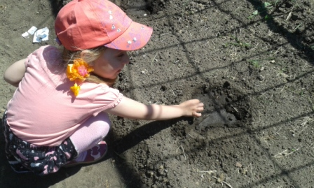
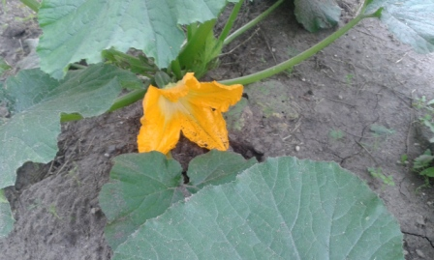
Посадка семян, выращивание растений.

Slide 11
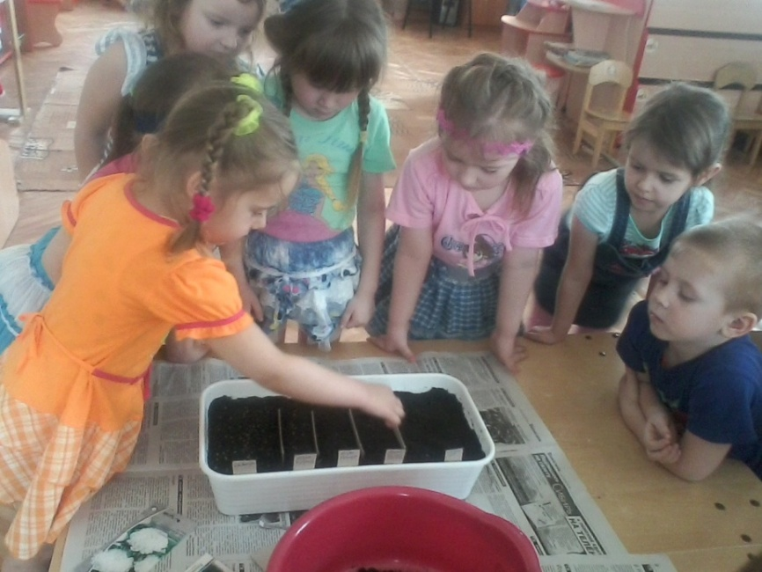
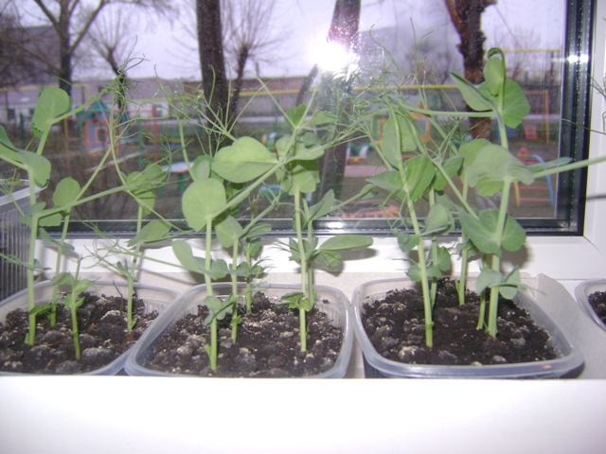
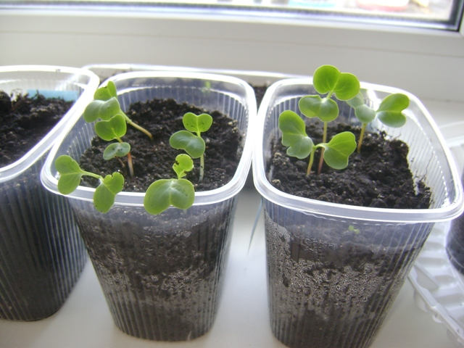
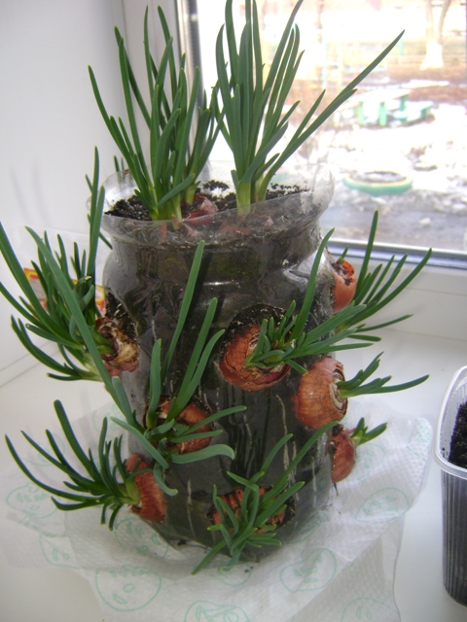
Посадка семян, выращивание растений.

Slide 12
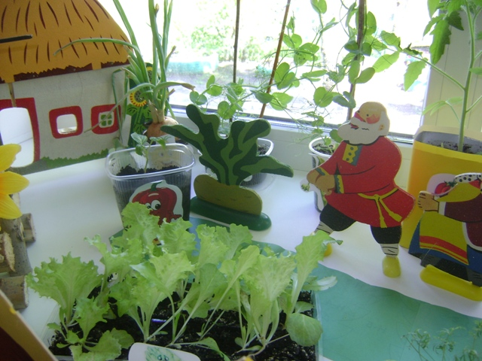
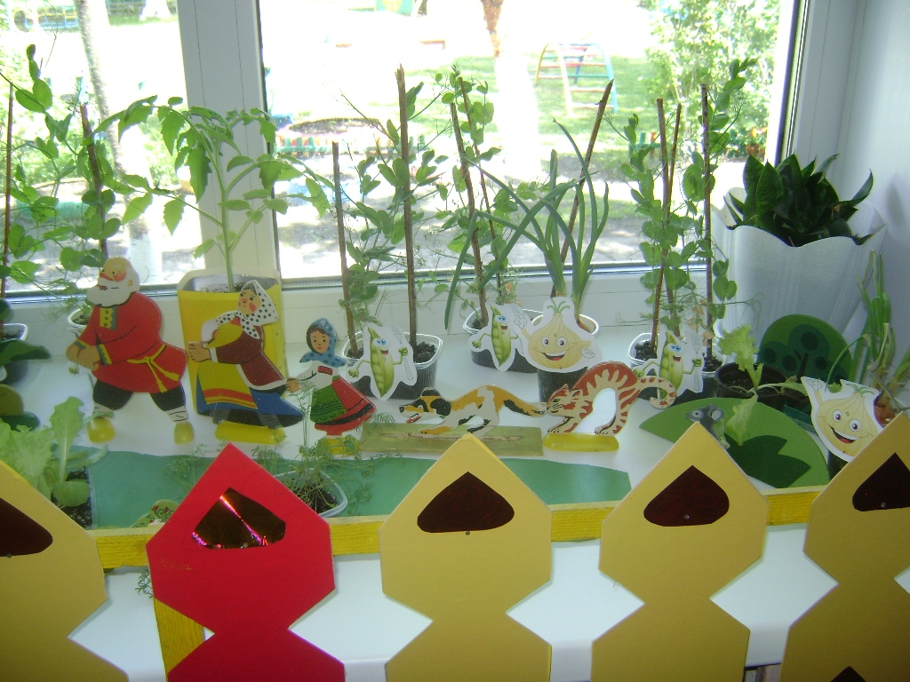
«Огород на окне»

Slide 13
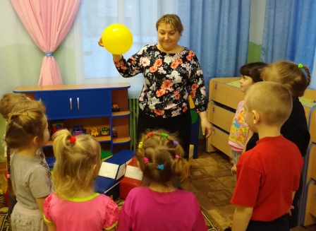
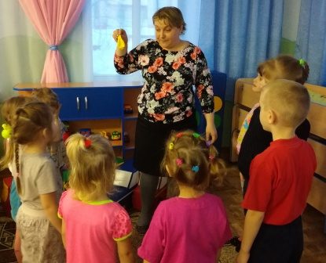
Опыты с воздухом

Slide 14
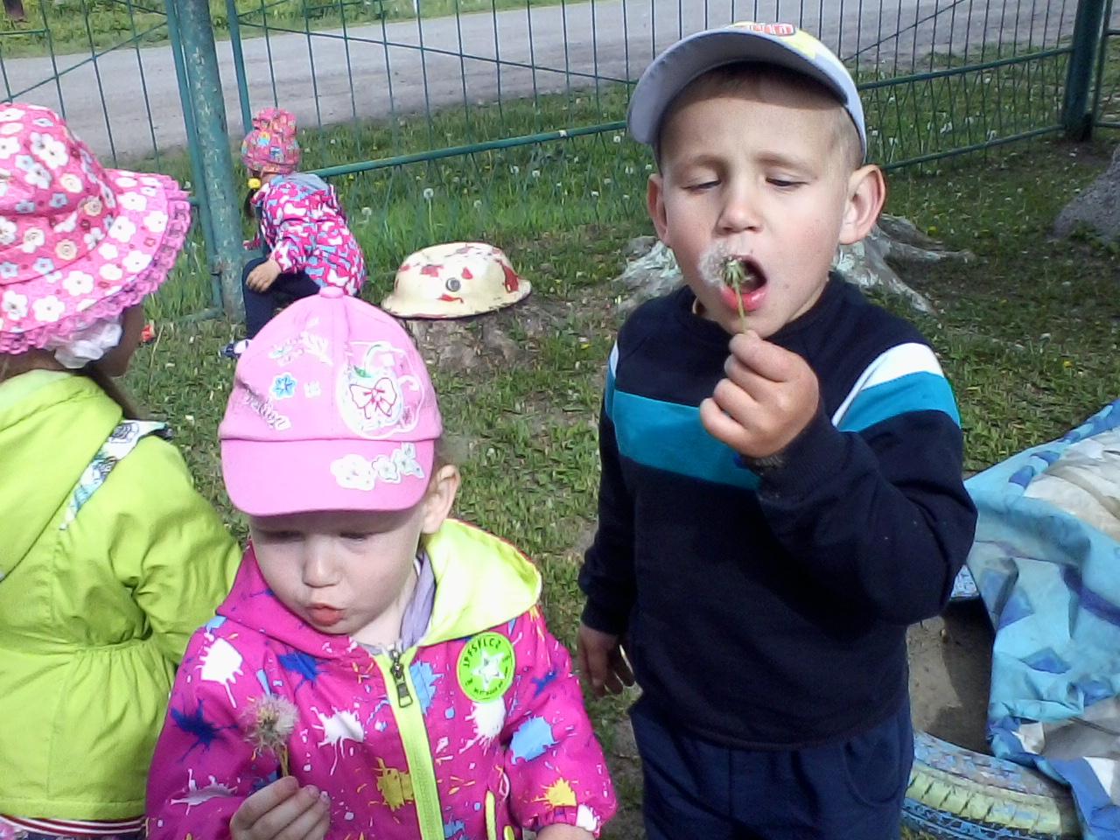

Slide 15
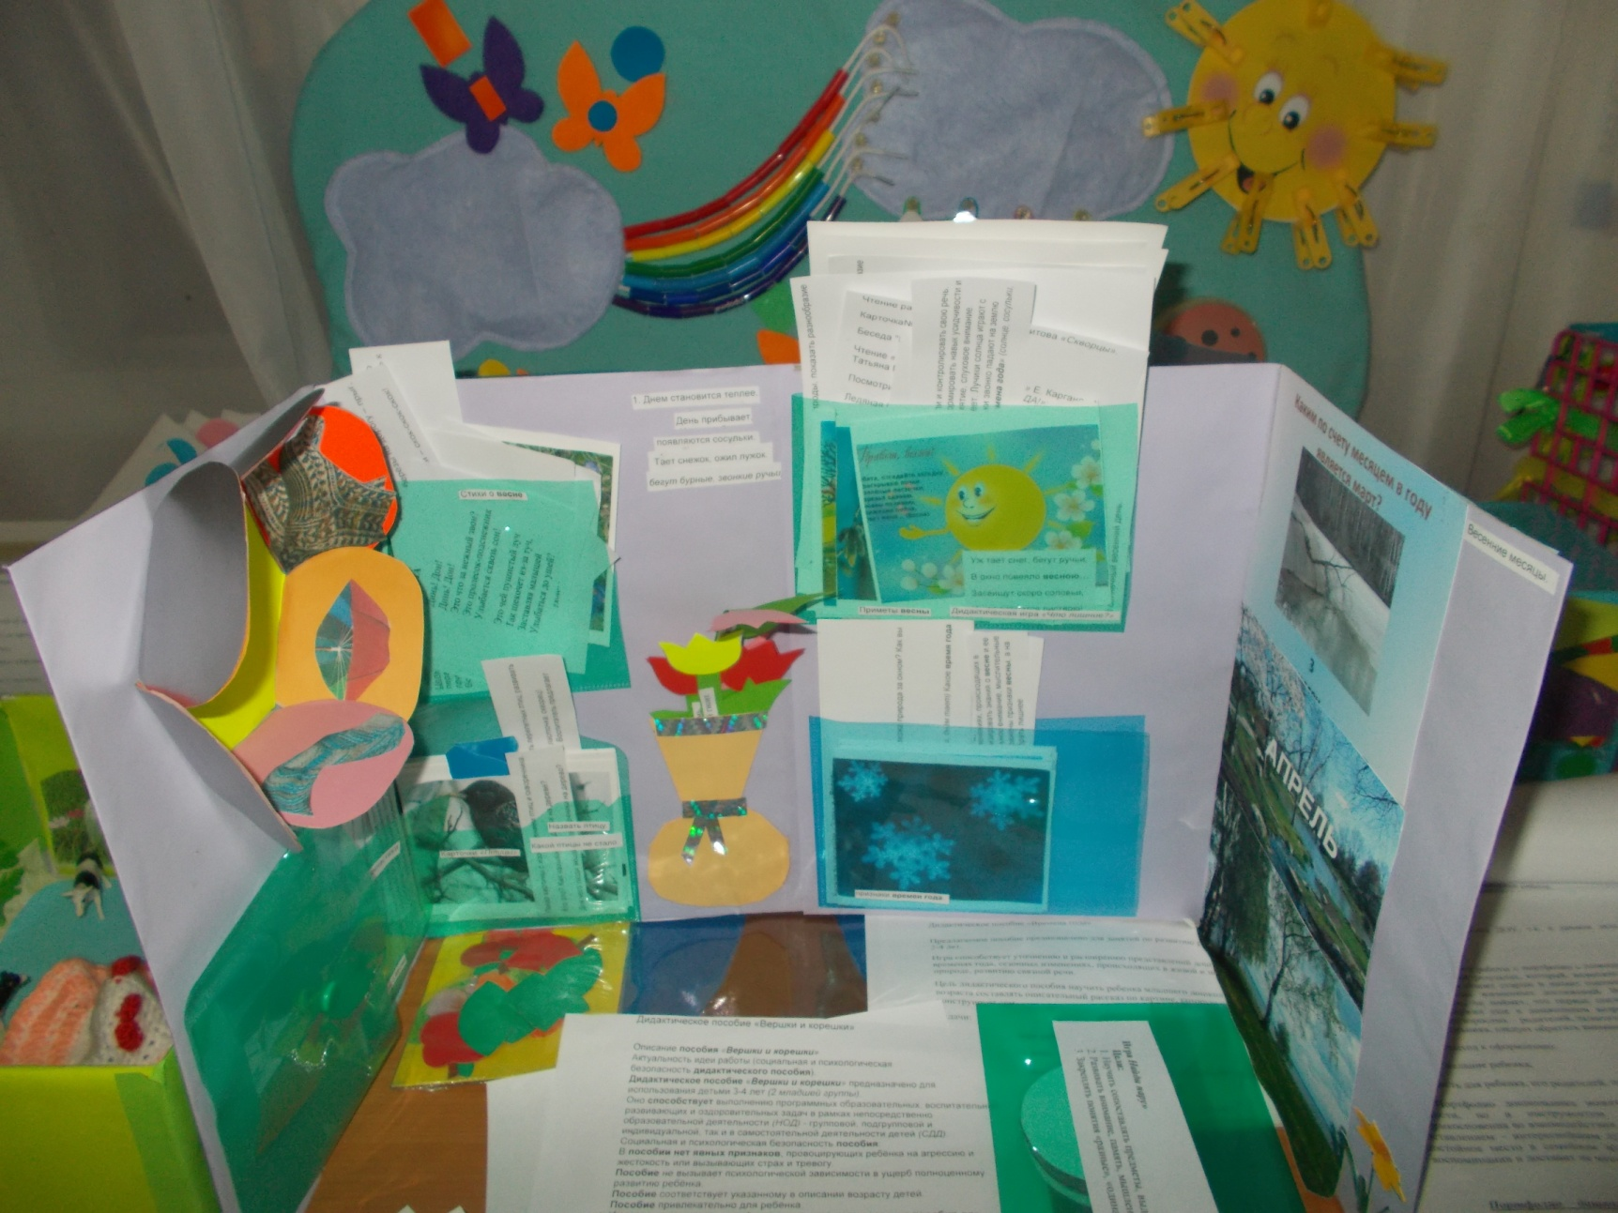
Дидактические игры. Лэпбук.

Slide 16
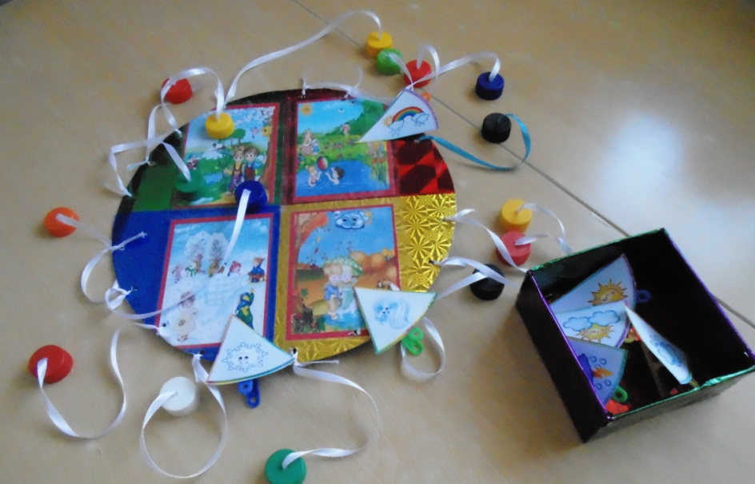
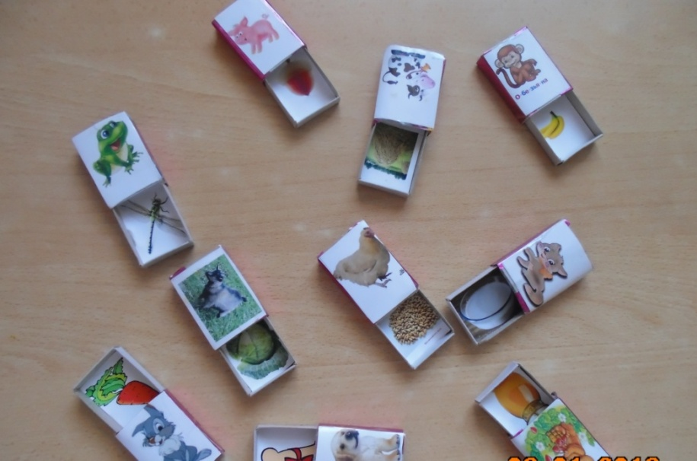
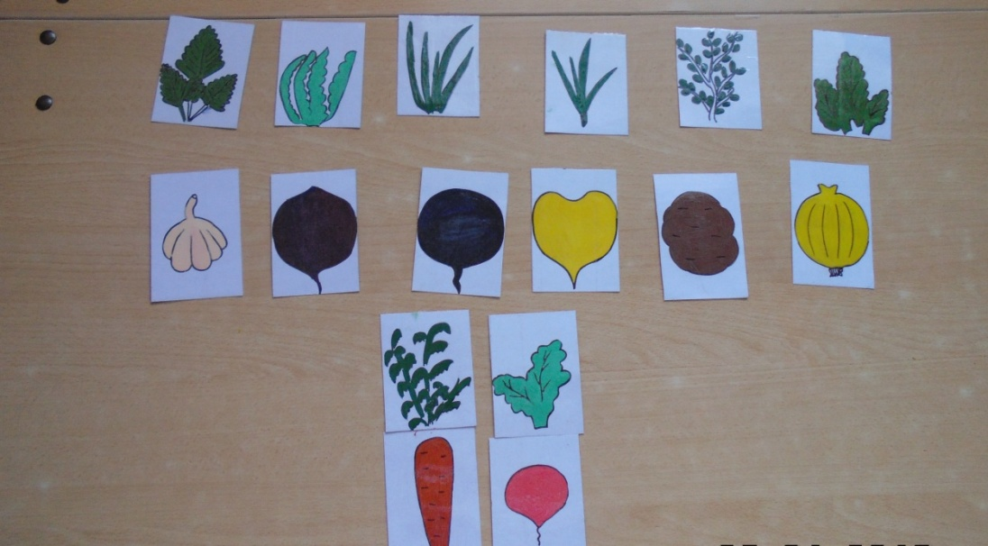
Дидактические игры.

Slide 17
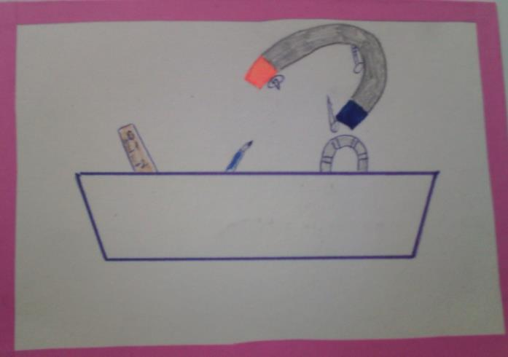
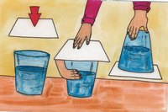
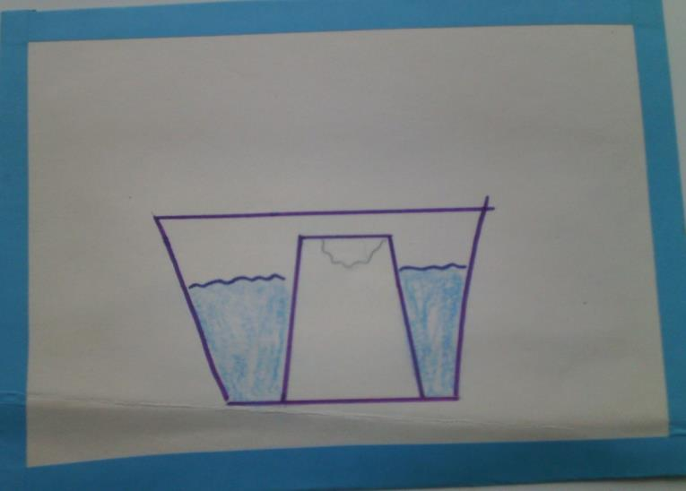
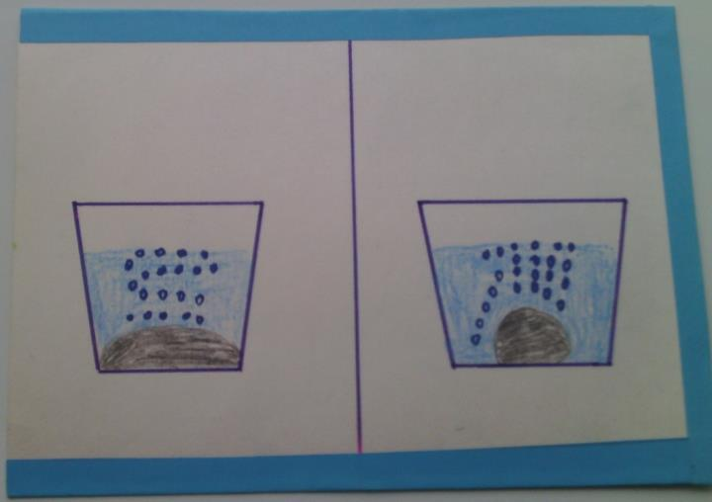
Для организации самостоятельной детской деятельности разработаны карточки-схемы проведения экспериментов.

Slide 18
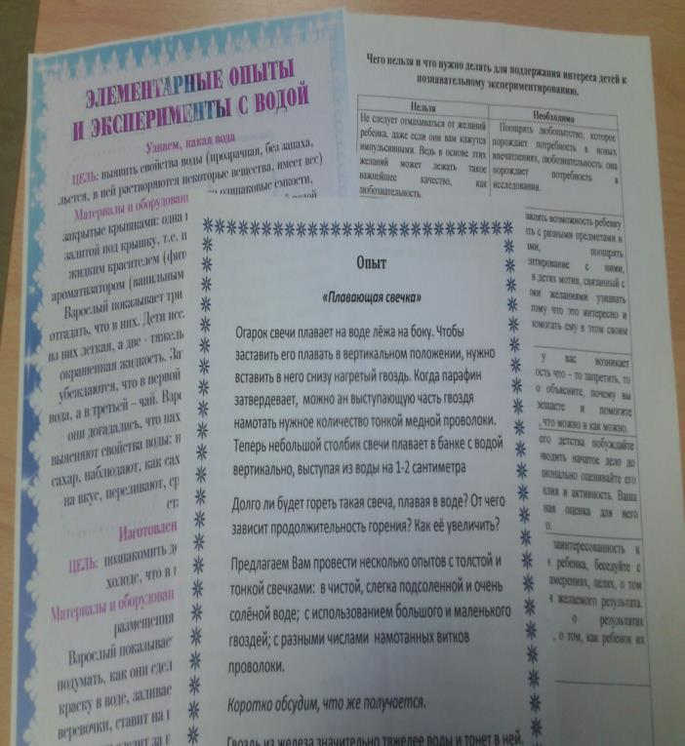
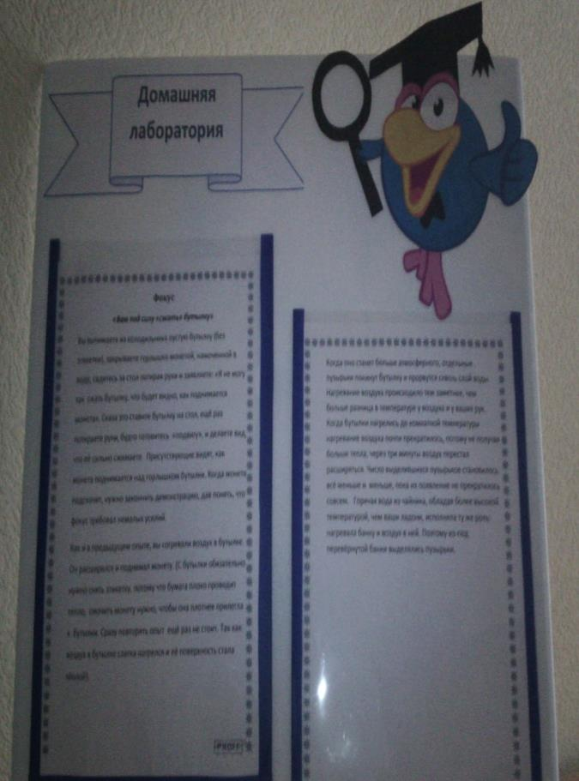
Взаимодействие с родителями

Slide 19
«Умейте открыть перед ребенком в окружающем мире что-то одно, но открыть так, чтобы кусочек жизни заиграл перед детьми всеми красками радуги. Оставляйте всегда что-то недосказанное, что бы ребенку захотелось еще раз возвратиться».
В.А. Сухомлинский

Slide 20
Спасибо
за внимание

